Slide 1
Chào mừng các em đến với tiết Tập đọc

Slide 2
1
KHỞI ĐỘNG

Slide 3


1/ Đọc thuộc khổ thơ thứ nhất và cho biết bạn nhỏ tuổi gì? Mẹ bảo tuổi ấy tính nết thế nào?
2) Đọc thuộc khổ thơ cuối và cho biết “ ngựa con” nhắn nhủ với mẹ điều gì?

Slide 4
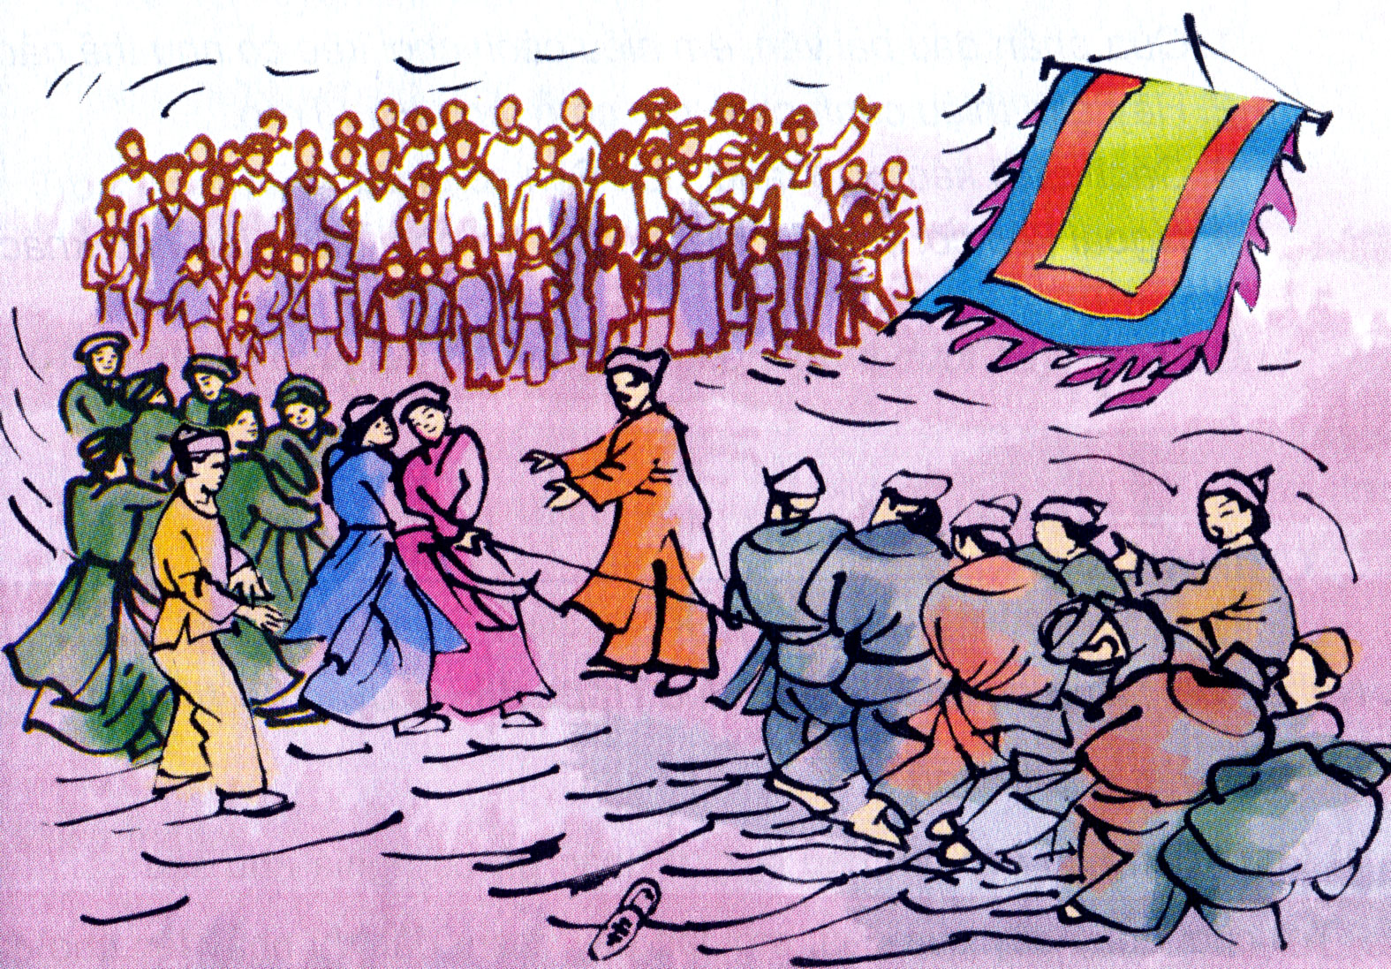
Kéo co
Bức tranh vẽ gì?

Slide 5

Thứ hai ngày 19 tháng 12 năm 2022
Tập đọc
Kéo co
SGK/155

Slide 6
YÊU CẦU CẦN ĐẠT
Đọc đúng các tiếng, từ khó
Hiểu các từ khó và nội dung bài tập đọc.
Đọc trôi chảy toàn bài, ngắt nghỉ đúng; đọc diễn cảm.
GD HS giữ gìn, phát huy những trò chơi dân gian.

Slide 7
Kéo co
Kéo co là một trò chơi thể hiện tinh thần thượng võ của dân ta. Tục kéo co mỗi vùng một khác, nhưng bao giờ cũng là một cuộc đấu tài, đấu sức giữa hai bên.
Kéo co phải đủ ba keo. Bên nào kéo được đối phương ngã về phía mình nhiều keo hơn là bên ấy thắng.
1
Hội làng Hữu Trấp thuộc huyện Quế Võ, tỉnh Bắc Ninh thường tổ chức thi kéo co giữa nam và nữ. Có năm bên nam thắng, có năm bên nữ thắng. Nhưng dù bên nào thắng thì cuộc thi cũng rất là vui. Vui ở sự ganh đua, vui ở những tiếng hò reo khuyến khích của người xem hội.
2
Làng Tích Sơn thuộc thị xã Vĩnh Yên, tỉnh Vĩnh Phúc lại có tục thi kéo co giữa trai tráng hai giáp trong làng. Số người của mỗi bên không hạn chế. Nhiều khi, có giáp thua keo đầu, tới keo thứ hai, đàn ông trong giáp kéo đến đông hơn, thế là chuyển bại thành thắng. Các cô gái làng cũng không ngớt lời ngợi khen những chàng trai thắng cuộc.
Theo Toan Ánh
3
Bài tập đọc chia thành mấy đoạn?
Bài tập đọc chia thành 3 đoạn

Slide 8
2
LUYỆN ĐỌC

Slide 9
Kéo co
Kéo co là một trò chơi thể hiện tinh thần thượng võ của dân ta. Tục kéo co mỗi vùng một khác, nhưng bao giờ cũng là một cuộc đấu tài, đấu sức giữa hai bên.
Kéo co phải đủ ba keo. Bên nào kéo được đối phương ngã về phía mình nhiều keo hơn là bên ấy thắng.
1
Hội làng Hữu Trấp thuộc huyện Quế Võ, tỉnh Bắc Ninh thường tổ chức thi kéo co giữa nam và nữ. Có năm bên nam thắng, có năm bên nữ thắng. Nhưng dù bên nào thắng thì cuộc thi cũng rất là vui. Vui ở sự ganh đua, vui ở những tiếng hò reo khuyến khích của người xem hội.
2
Làng Tích Sơn thuộc thị xã Vĩnh Yên, tỉnh Vĩnh Phúc lại có tục thi kéo co giữa trai tráng hai giáp trong làng. Số người của mỗi bên không hạn chế. Nhiều khi, có giáp thua keo đầu, tới keo thứ hai, đàn ông trong giáp kéo đến đông hơn, thế là chuyển bại thành thắng. Các cô gái làng cũng không ngớt lời ngợi khen những chàng trai thắng cuộc.
Theo Toan Ánh
3

Slide 10
YÊU CẦU CẦN ĐẠT
Đọc đúng các tiếng, từ khó
Hiểu các từ khó và nội dung bài tập đọc.
Đọc trôi chảy toàn bài, ngắt nghỉ đúng; đọc diễn cảm.
GD HS giữ gìn, phát huy những trò chơi dân gian.

Slide 11
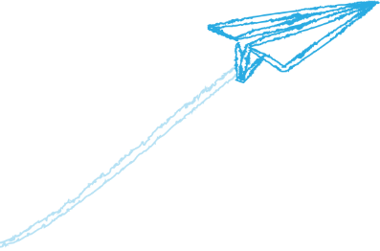



3
TÌM HIỂU BÀI

Slide 12

Đọc đoạn 1, trả lời câu hỏi:
Kéo co là một trò chơi thể hiện điều gì?

Slide 13
Qua phần đầu bài văn, em hiểu cách chơi kéo co như thế nào?
Kéo co phải có 2 đội, thường số người hai đội phải bằng nhau, thành viên của đội ôm lưng ngang nhau, hai thành viên đứng đầu của hai đội ngoắc tay vào nhau. Có nơi dùng dây thừng để kéo, mỗi đội nắm một đầu sợi thừng, giữa 2 đội có một vạch ranh giới…

Slide 14
Qua đoạn 1 tác giả giới thiệu với người đọc điều gì?
Ý 1 : Giới thiệu cách chơi kéo co.

Slide 15
Hãy giới thiệu cách chơi kéo co ở làng Hữu Trấp?
Cuộc thi ở làng Hữu Trấp đặc biệt hơn so với cuộc thi thông thường. Đó là cuộc thi kéo co giữa bên nam và bên nữ. Nam là phái mạnh thì phải khoẻ hơn nữ nhiều. Thế mà có năm bên nữ thắng được bên nam đấy. Nhưng dù bên nào thắng thì cuộc thi cũng rất là vui.

Slide 16
Đoạn 2 giới thiệu điều gì ?
Ý 2 : Giới thiệu cách thức chơi kéo co ở làng Hữu Trấp

Slide 17
Cách chơi kéo co ở làng Tích Sơn có gì đặc biệt?
Là cuộc thi giữa trai tráng hai giáp trong làng. Số lượng mỗi bên không hạn chế có giáp thua keo đầu, tới keo thứ hai, đàn ông trong giáp kéo đến đông hơn, thế là chuyển bại thành thắng.
Con hiểu : “Giáp” có nghĩa là gì ?
Đơn vị dân cư dưới cấp thôn ngày xưa.

Slide 18
Đoạn 3 cho em biết điều gì?
Ý 3 : Cách chơi kéo co ở làng Tích Sơn.

Slide 19
Vì sao trò chơi kéo co bao giờ cũng vui?
Trò chơi kéo co bao giờ cũng vui
Vì không khí ganh đua rất sôi nổi.
Vì có rất đông người tham gia
Vì tiếng hò reo, khích lệ của người xem.

Slide 20
Ngoài kéo co em còn biết trò chơi dân gian nào khác?
Nhảy dây, bịt mắt bắt dê, đấu vật, thả diều, múa lân, chơi đu,….

Slide 21
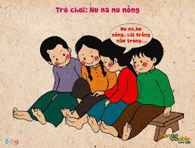
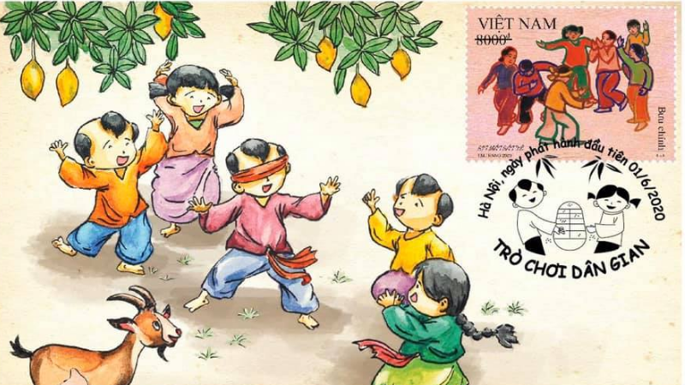
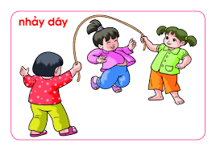
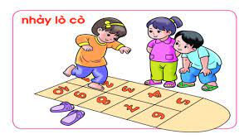

Slide 22
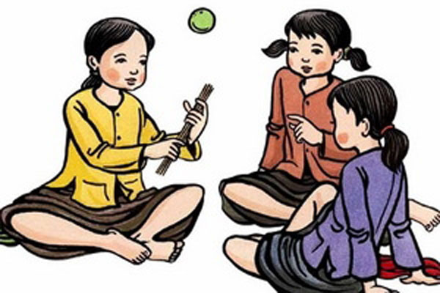
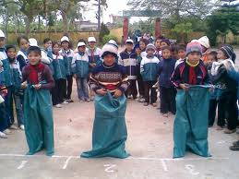
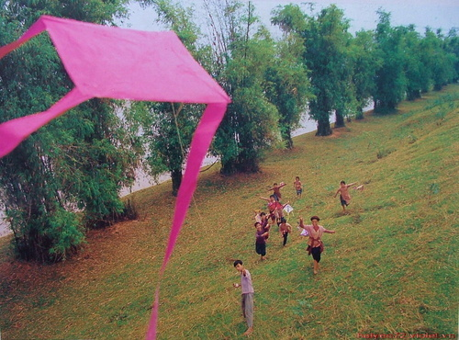
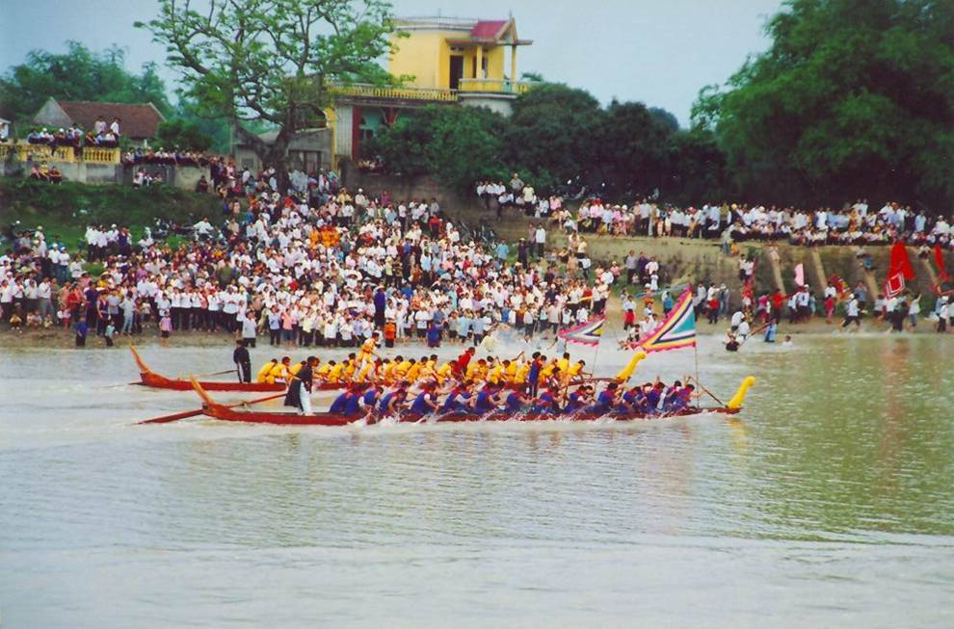

Slide 23
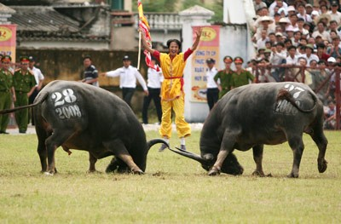
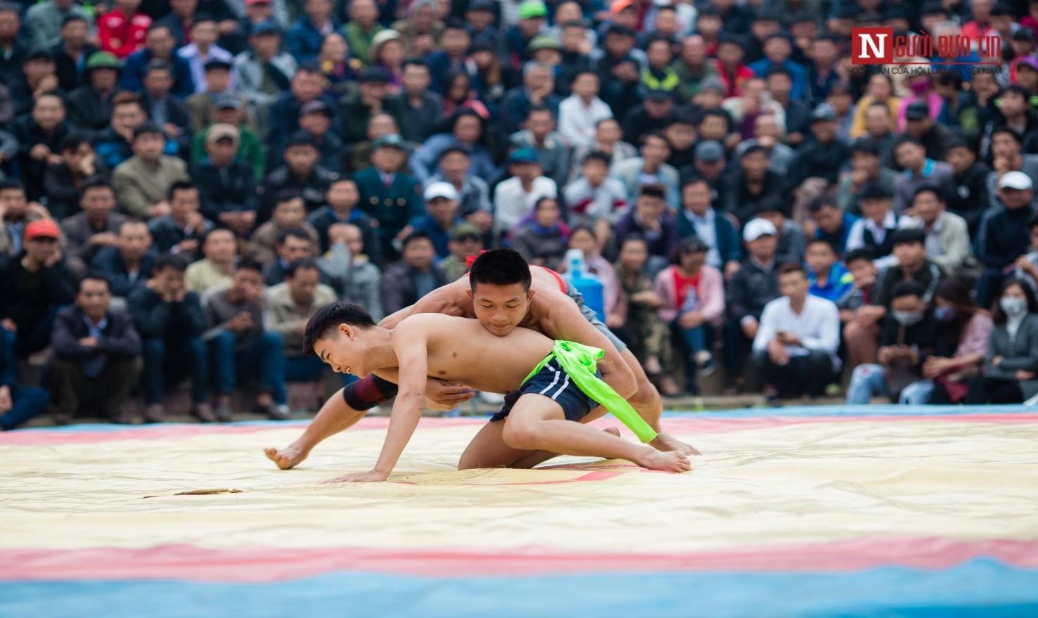
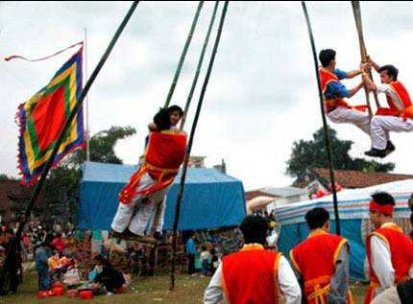
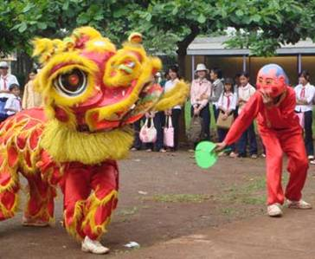

Slide 24


Em hãy nêu nội dung của bài?
Nội dung: Kéo co là trò chơi thể hiện tinh thần thượng võ của dân tộc ta cần được giữ gìn, phát huy.

Slide 25
YÊU CẦU CẦN ĐẠT
Đọc đúng các tiếng, từ khó
Hiểu các từ khó và nội dung bài tập đọc.
Đọc trôi chảy toàn bài, ngắt nghỉ đúng; đọc diễn cảm.
GD HS giữ gìn, phát huy những trò chơi dân gian.

Slide 26
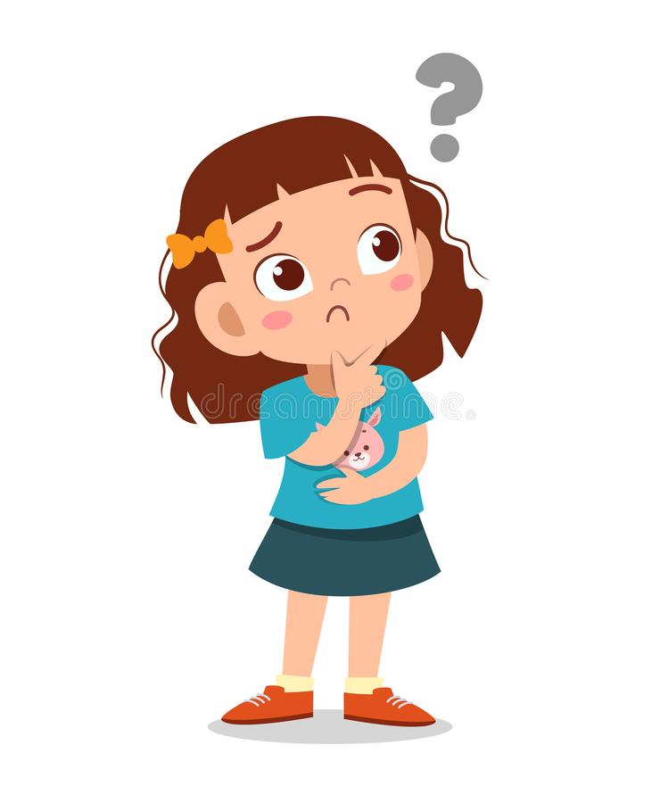
Nêu giọng đọc của bài ?
Toµn bµi ®äc víi giäng s«i næi
hµo høng

Slide 27
4
LUYỆN ĐỌC, DIỄN CẢM

Slide 28
Hội làng Hữu Trấp thuộc huyện Quế Võ, tỉnh Bắc Ninh thường tổ chức thi kéo co giữa nam và nữ. Có năm bên nam thắng, có năm bên nữ thắng. Nhưng dù bên nào thắng thì cuộc thi cũng rất là vui. Vui ở sự ganh đua, vui ở những tiếng hò reo khuyến khích của người xem hội.

Slide 29
YÊU CẦU CẦN ĐẠT
Đọc đúng các tiếng, từ khó
Hiểu các từ khó và nội dung bài tập đọc.
Đọc trôi chảy toàn bài, ngắt nghỉ đúng; đọc diễn cảm.
GD HS giữ gìn, phát huy những trò chơi dân gian.

Slide 30






Giáo dục HS yêu thích các trò chơi dân gian
VẬN DỤNG
Nói về các trò chơi dân gian mà
em biết
Chuẩn bị bài mới

Slide 31
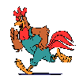



TROØ CHÔI
Thử tài kiến thức

Slide 32



Câu 1
Laøng naøo coù tuïc thi beân nam keùo co vôùi beân nöõ?
A
Hữu Trấp
B
Tích Sơn
C
Cả A và B đều đúng

Slide 33
Câu 2
Kéo co là một trò chơi thể hiện?
A
Tinh thần yêu nước
B
Sự nhanh nhẹn
C
Tinh thần thượng võ

Slide 34
Câu 3
Đâu không phải là trò chơi dân gian?
A
Kéo co
B
Game online
C
Đánh đũa

Slide 35
YÊU CẦU CẦN ĐẠT
Đọc đúng các tiếng, từ khó
Hiểu các từ khó và nội dung bài tập đọc.
Đọc trôi chảy toàn bài, ngắt nghỉ đúng; đọc diễn cảm.
GD HS giữ gìn, phát huy những trò chơi dân gian.

Slide 36
Chúc các em học tốt

